Slide 1
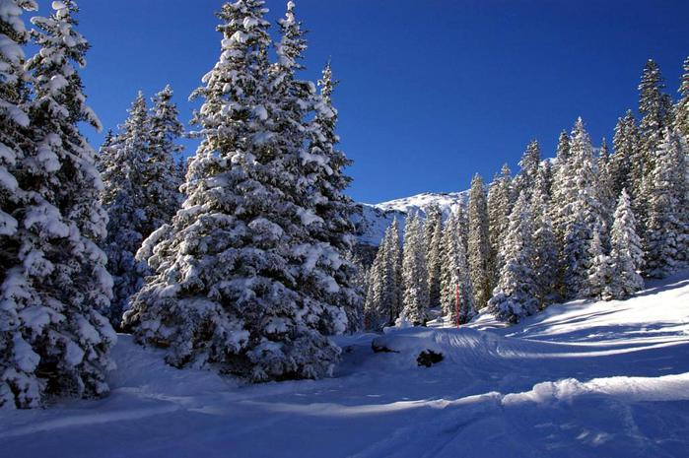
Следы
животных

Slide 2
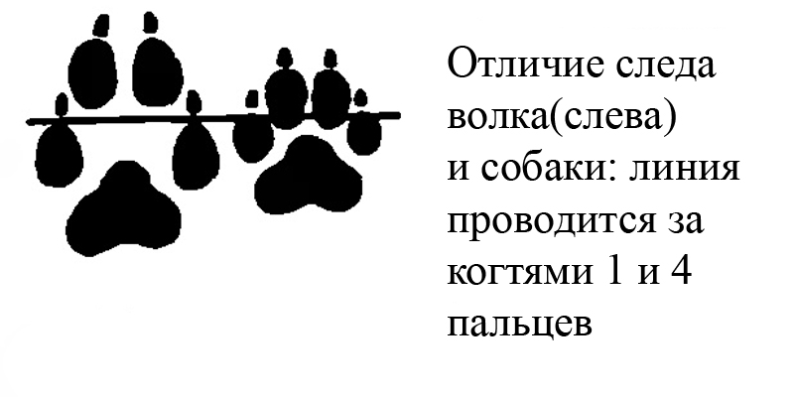
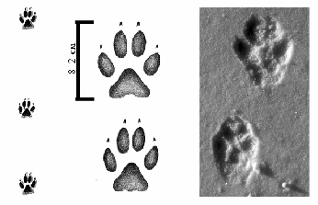
Следы волка

Slide 3
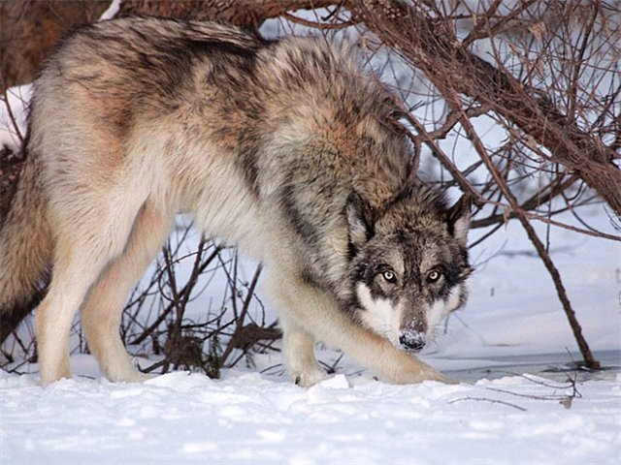

Slide 4
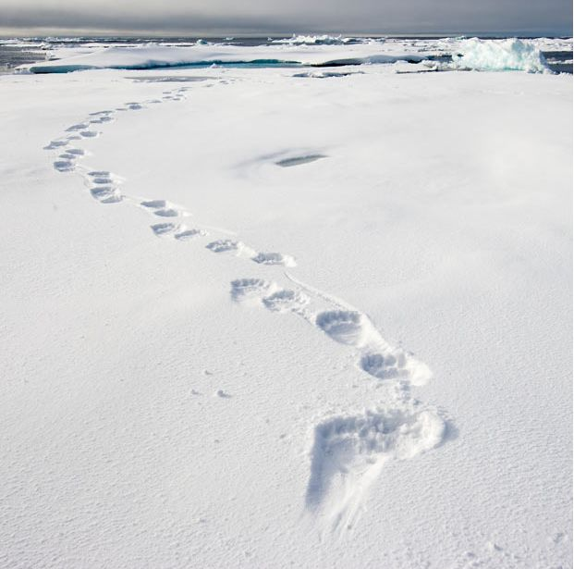
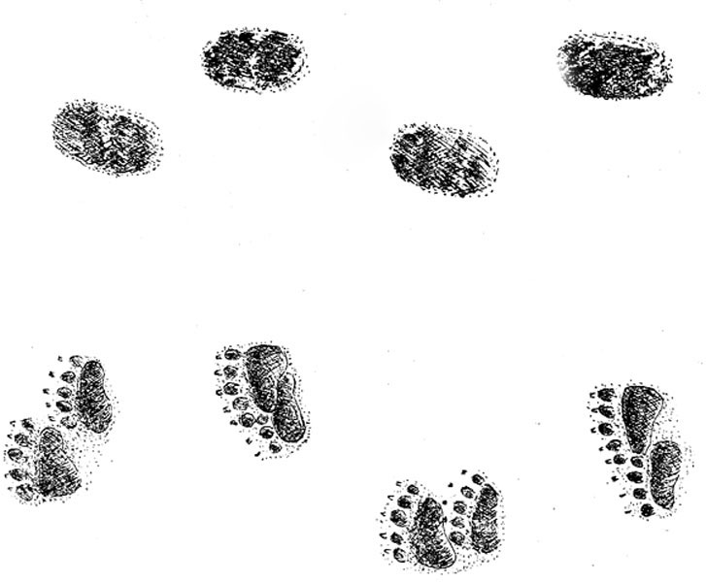
Следы медведя

Slide 5
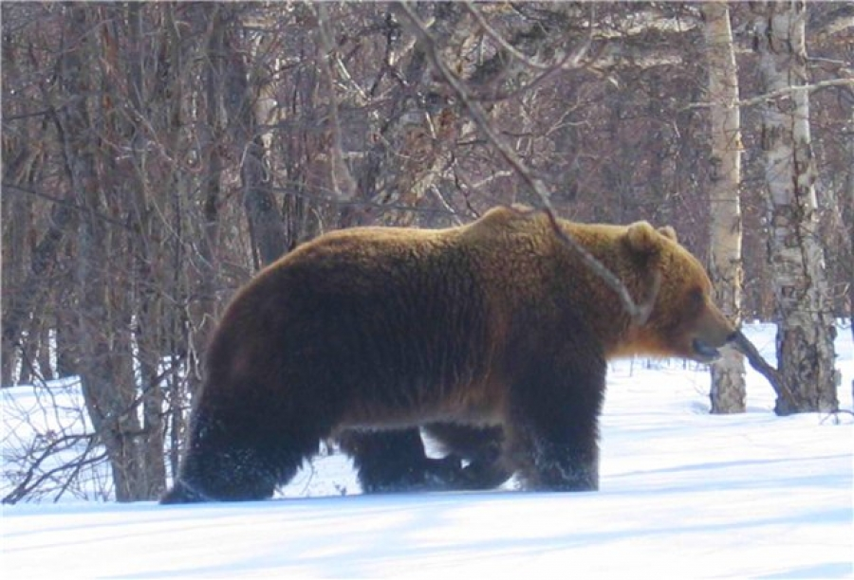

Slide 6
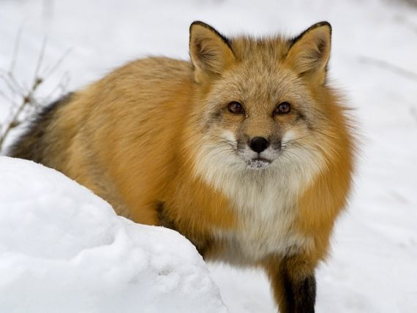
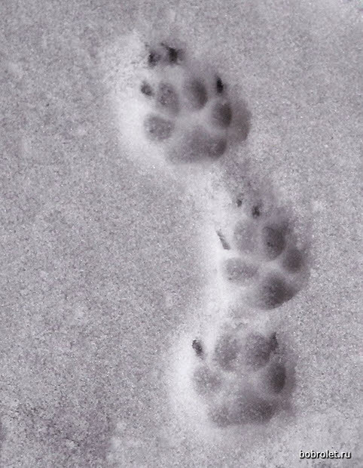
Следы лисы

Slide 7
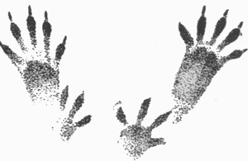
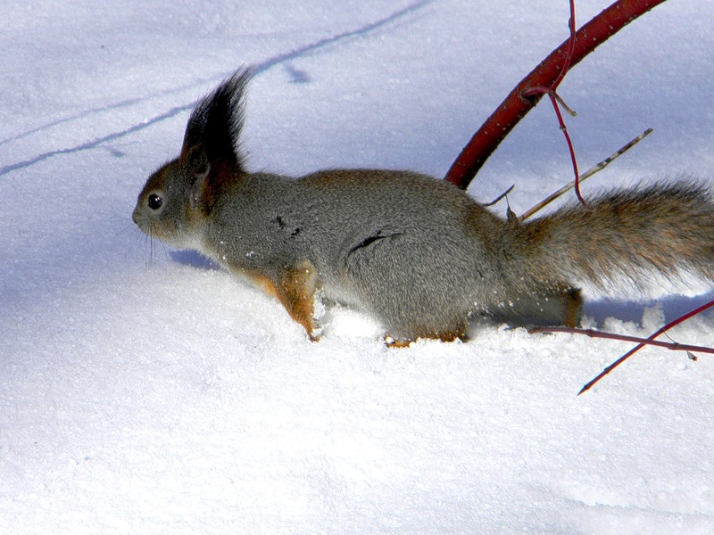
Следы белки

Slide 8
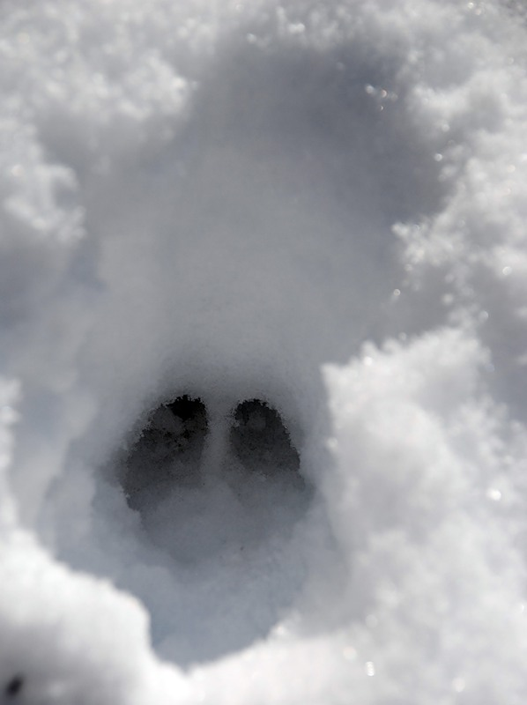
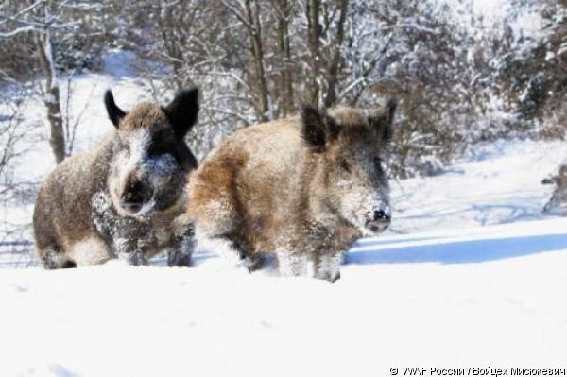
Следы кабана

Slide 9
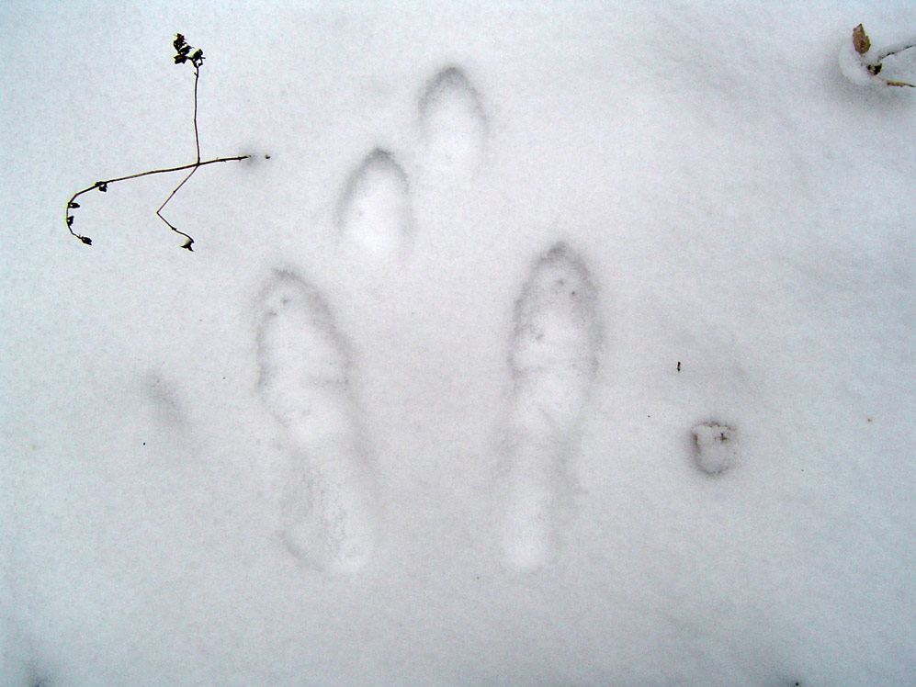
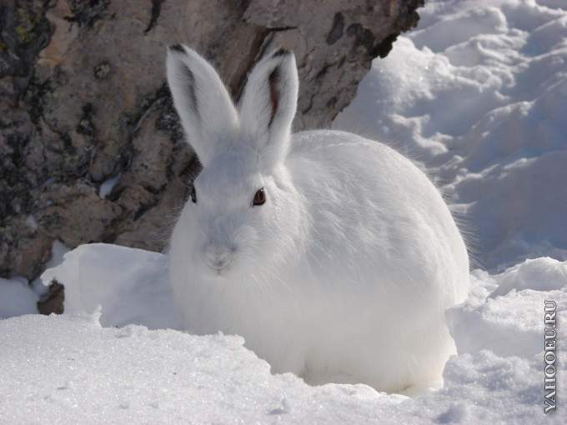
Следы зайца

Slide 10
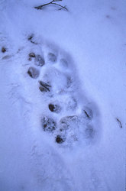
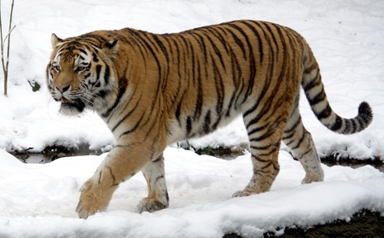
Следы тигра

Slide 11
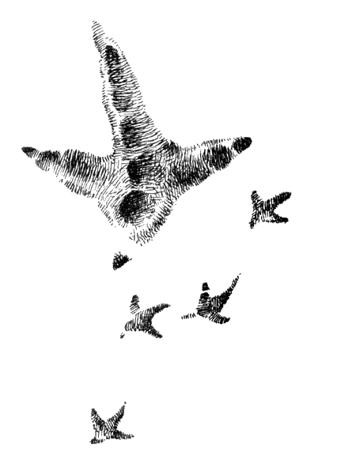
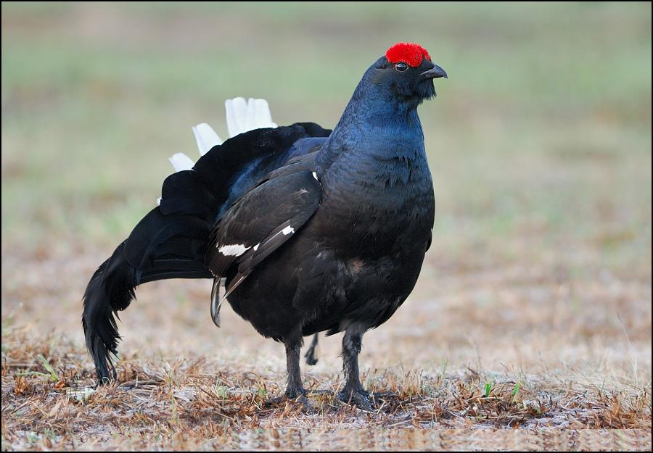
Следы глухаря

Slide 12
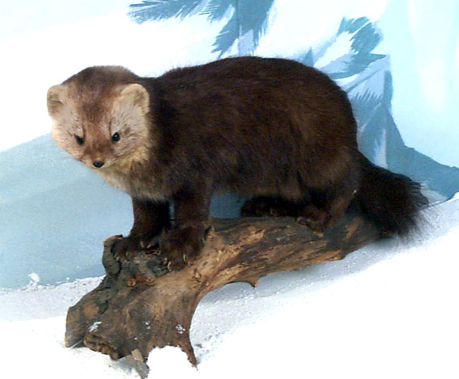
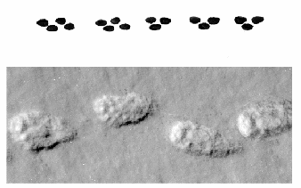
Следы соболя

Slide 13
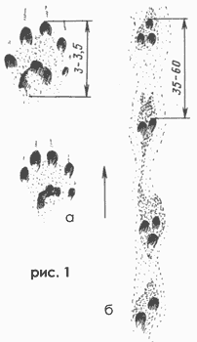
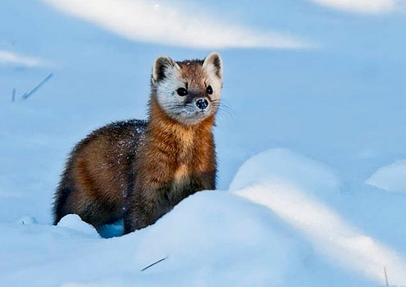
Следы куницы

Slide 14
Благодарю за внимание!

Slide 15
ресурсы
1.http://images.yandex.ru/yandsearch?text=%D0%B7%D0%B8%D0%BC%D0%BD%D0%B8%D0%B9%20%D0%BB%D0%B5%D1%81%20%D1%84%D0%BE%D1%82%D0%BE&pos=13&uinfo=sw-1349-sh-630-fw-1124-fh-448-pd-1&rpt=simage&img_url=http%3A%2F%2Fimg0.liveinternet.ru%2Fimages%2Fattach%2Fc%2F4%2F82%2F183%2F82183828_Zimniy_les1.jpg – зимний лес
2.http://yandex.ru/yandsearch?text=%D1%81%D0%BB%D0%B5%D0%B4%D1%8B%20%D0%B2%D0%BE%D0%BB%D0%BA%D0%B0%20%D0%BD%D0%B0%20%D1%81%D0%BD%D0%B5%D0%B3%D1%83%20%D1%84%D0%BE%D1%82%D0%BE&lr=39 -следы волка
3.http://images.yandex.ru/yandsearch?source=wiz&uinfo=sw-1349-sh-630-fw-1124-fh-448-pd-1&p=2&text=%D1%81%D0%BB%D0%B5%D0%B4%D1%8B%20%D0%B2%D0%BE%D0%BB%D0%BA%D0%B0%20%D0%BD%D0%B0%20%D1%81%D0%BD%D0%B5%D0%B3%D1%83%20%D1%84%D0%BE%D1%82%D0%BE&noreask=1&pos=66&rpt=simage&lr=39&img_url=http%3A%2F%2Fxn--80aeegleao0afjmb9p.xn--p1ai%2Fsites%2Fdefault%2Ffiles%2Fmlektekstv%2F80c67893aae7189f7b029ff5108b1557.jpg следы волка
4.http://images.yandex.ru/yandsearch?p=1&text=%D1%81%D0%BB%D0%B5%D0%B4%D1%8B%20%D0%B2%D0%BE%D0%BB%D0%BA%D0%B0%20%D0%BD%D0%B0%20%D1%81%D0%BD%D0%B5%D0%B3%D1%83&pos=38&uinfo=sw-1349-sh-630-fw-1124-fh-448-pd-1&rpt=simage&img_url=http%3A%2F%2Fimg.rl0.ru%2F616a7d4aae99436d2496f8d016178519%2F432x288%2Fwww.newbur.ru%2Fsystem%2Fassets%2F3975%2Fhalf%2F4297.jpg - волк
5.http://images.yandex.ru/yandsearch?text=%D1%81%D0%BB%D0%B5%D0%B4%D1%8B%20%D0%BC%D0%B5%D0%B4%D0%B2%D0%B5%D0%B4%D1%8F%20%D0%BD%D0%B0%20%D1%81%D0%BD%D0%B5%D0%B3%D1%83%20%D1%84%D0%BE%D1%82%D0%BE&pos=12&uinfo=sw-1349-sh-630-fw-1124-fh-448-pd-1&rpt=simage&img_url=http%3A%2F%2Fdaypic.ru%2Fwp-content%2Fuploads%2F2010%2F12%2FClipboard189.jpg - следы медведя
6.http://images.yandex.ru/yandsearch?text=%D1%81%D0%BB%D0%B5%D0%B4%D1%8B%20%D0%BC%D0%B5%D0%B4%D0%B2%D0%B5%D0%B4%D1%8F%20%D0%BD%D0%B0%20%D1%81%D0%BD%D0%B5%D0%B3%D1%83%20%D1%84%D0%BE%D1%82%D0%BE&pos=17&uinfo=sw-1349-sh-630-fw-1124-fh-448-pd-1&rpt=simage&img_url=http%3A%2F%2Fhuntlib.ru%2Fbooks%2Fitem%2Ff00%2Fs00%2Fz0000000%2Fpic%2F000004.jpg - следы медведя
7.http://images.yandex.ru/yandsearch?p=3&text=%D1%81%D0%BB%D0%B5%D0%B4%D1%8B%20%D0%BC%D0%B5%D0%B4%D0%B2%D0%B5%D0%B4%D1%8F%20%D0%BD%D0%B0%20%D1%81%D0%BD%D0%B5%D0%B3%D1%83&pos=106&uinfo=sw-1349-sh-630-fw-1124-fh-448-pd-1&rpt=simage&img_url=http%3A%2F%2Fwww.yarskonline.ru%2Fupload_files%2Fnews%2F408_1.jpg- медведь
8.http://images.yandex.ru/yandsearch?text=%D1%81%D0%BB%D0%B5%D0%B4%D1%8B%20%D0%BB%D0%B8%D1%81%D1%8B%20%D0%BD%D0%B0%20%D1%81%D0%BD%D0%B5%D0%B3%D1%83%20%D1%84%D0%BE%D1%82%D0%BE&pos=27&uinfo=sw-1349-sh-630-fw-1124-fh-448-pd-1&rpt=simage&img_url=http%3A%2F%2Fimg-fotki.yandex.ru%2Fget%2F5%2Folgorunova.2%2F0_7005_660c1cef_S - следы лисы
9.http://images.yandex.ru/yandsearch?p=1&text=%D1%81%D0%BB%D0%B5%D0%B4%D1%8B%20%D0%BB%D0%B8%D1%81%D1%8B%20%D0%BD%D0%B0%20%D1%81%D0%BD%D0%B5%D0%B3%D1%83%20%D1%84%D0%BE%D1%82%D0%BE&pos=58&uinfo=sw-1349-sh-630-fw-1124-fh-448-pd-1&rpt=simage&img_url=http%3A%2F%2Fcs403318.userapi.com%2Fv403318019%2F73de%2FqoXYOKUYV40.jpg – лиса
10.http://images.yandex.ru/yandsearch?text=%D1%81%D0%BB%D0%B5%D0%B4%D1%8B%20%D0%B1%D0%B5%D0%BB%D0%BA%D0%B8%20%D0%BD%D0%B0%20%D1%81%D0%BD%D0%B5%D0%B3%D1%83&pos=22&uinfo=sw-1349-sh-630-fw-1124-fh-448-pd-1&rpt=simage&img_url=http%3A%2F%2Frud.exdat.com%2Fpars_docs%2Ftw_refs%2F625%2F624509%2F624509_html_4a6b053d.png – следы белки
11.http://images.yandex.ru/yandsearch?p=1&text=%D1%81%D0%BB%D0%B5%D0%B4%D1%8B%20%D0%B1%D0%B5%D0%BB%D0%BA%D0%B8%20%D0%BD%D0%B0%20%D1%81%D0%BD%D0%B5%D0%B3%D1%83&pos=34&uinfo=sw-1349-sh-630-fw-1124-fh-448-pd-1&rpt=simage&img_url=http%3A%2F%2Fimg-fotki.yandex.ru%2Fget%2F5109%2Fniko260452.8%2F0_7b44c_22043ed1_XL – белка

Slide 16
12.http://images.yandex.ru/yandsearch?source=wiz&text=%D1%81%D0%BB%D0%B5%D0%B4%D1%8B%20%D0%BA%D0%B0%D0%B1%D0%B0%D0%BD%D0%B0%20%D0%BD%D0%B0%20%D1%81%D0%BD%D0%B5%D0%B3%D1%83%20%D1%84%D0%BE%D1%82%D0%BE&noreask=1&pos=10&rpt=simage&lr=39&uinfo=sw-1349-sh-630-fw-1124-fh-448-pd-1&img_url=http%3A%2F%2Fimg-fotki.yandex.ru%2Fget%2F3004%2Fgreenfo.4%2F0_1f3c9_a1060a2e_XL –следы кабана
13.http://images.yandex.ru/yandsearch?source=wiz&text=%D1%81%D0%BB%D0%B5%D0%B4%D1%8B%20%D0%BA%D0%B0%D0%B1%D0%B0%D0%BD%D0%B0%20%D0%BD%D0%B0%20%D1%81%D0%BD%D0%B5%D0%B3%D1%83%20%D1%84%D0%BE%D1%82%D0%BE&noreask=1&pos=25&rpt=simage&lr=39&uinfo=sw-1349-sh-630-fw-1124-fh-448-pd-1&img_url=http%3A%2F%2Fbezformata.ru%2Fcontent%2FImages%2F000%2F001%2F619%2Fimage1619355.jpg- кабан
14.http://images.yandex.ru/yandsearch?source=wiz&uinfo=sw-1349-sh-630-fw-1124-fh-448-pd-1&p=1&text=%D1%81%D0%BB%D0%B5%D0%B4%D1%8B%20%D0%B7%D0%B0%D0%B9%D1%86%D0%B0%20%20%D0%BD%D0%B0%20%D1%81%D0%BD%D0%B5%D0%B3%D1%83%20%D1%84%D0%BE%D1%82%D0%BE&noreask=1&pos=56&rpt=simage&lr=39&img_url=http%3A%2F%2Fwww.darwin.museum.ru%2Fexpos%2Fretrospectiva%2Fpic%2F_%2Fbelyak-02.jp- следы зайца
15.http://images.yandex.ru/yandsearch?source=wiz&uinfo=sw-1349-sh-630-fw-1124-fh-448-pd-1&p=1&text=%D1%81%D0%BB%D0%B5%D0%B4%D1%8B%20%D0%B7%D0%B0%D0%B9%D1%86%D0%B0%20%20%D0%BD%D0%B0%20%D1%81%D0%BD%D0%B5%D0%B3%D1%83%20%D1%84%D0%BE%D1%82%D0%BE&noreask=1&pos=54&rpt=simage&lr=39&img_url=http%3A%2F%2Fimg-fotki.yandex.ru%2Fget%2F38%2Fdegtyannikovaa.5%2F0_19366_9d7cbbc5_XL – заяц
16.http://images.yandex.ru/yandsearch?text=%D1%81%D0%BB%D0%B5%D0%B4%D1%8B%20%D1%82%D0%B8%D0%B3%D1%80%D0%B0%20%20%D0%BD%D0%B0%20%D1%81%D0%BD%D0%B5%D0%B3%D1%83%20%D1%84%D0%BE%D1%82%D0%BE&pos=21&uinfo=sw-1349-sh-630-fw-1124-fh-448-pd-1&rpt=simage&img_url=http%3A%2F%2Fgeophoto.ru%2Fmediumlib%2Fmdv000368m.jpg- следы тигра
17.http://images.yandex.ru/yandsearch?text=%D1%81%D0%BB%D0%B5%D0%B4%D1%8B%20%D1%82%D0%B8%D0%B3%D1%80%D0%B0%20%20%D0%BD%D0%B0%20%D1%81%D0%BD%D0%B5%D0%B3%D1%83%20%D1%84%D0%BE%D1%82%D0%BE&pos=24&uinfo=sw-1349-sh-630-fw-1124-fh-448-pd-1&rpt=simage&img_url=http%3A%2F%2Fwww.newsru.co.il%2Fpict%2Fid%2F341796_20100301170233.jpg- тигр
18.http://images.yandex.ru/yandsearch?text=%D1%81%D0%BB%D0%B5%D0%B4%D1%8B%20%D0%B3%D0%BB%D1%83%D1%85%D0%B0%D1%80%D1%8F%20%20%D0%BD%D0%B0%20%D1%81%D0%BD%D0%B5%D0%B3%D1%83%20%D1%84%D0%BE%D1%82%D0%BE&pos=2&uinfo=sw-1349-sh-630-fw-1124-fh-448-pd-1&rpt=simage&img_url=http%3A%2F%2Fib.komisc.ru%2Fadd%2Fdbanimals%2Fizobrazhensledov%2Fimage%2F61_risfor133.gif- следы глухаря
19.http://images.yandex.ru/yandsearch?text=%D1%81%D0%BB%D0%B5%D0%B4%D1%8B%20%D0%B3%D0%BB%D1%83%D1%85%D0%B0%D1%80%D1%8F%20%20%D0%BD%D0%B0%20%D1%81%D0%BD%D0%B5%D0%B3%D1%83%20%D1%84%D0%BE%D1%82%D0%BE&pos=20&uinfo=sw-1349-sh-630-fw-1124-fh-448-pd-1&rpt=simage&img_url=http%3A%2F%2Fclub.foto.ru%2Fgallery%2Fimages%2Fsmall%2F2006%2F05%2F09%2F613149.jpg- глухарь
20.http://images.yandex.ru/yandsearch?text=%D1%81%D0%BB%D0%B5%D0%B4%D1%8B%20%D1%81%D0%BE%D0%B1%D0%BE%D0%BB%D1%8F%20%D0%BD%D0%B0%20%D1%81%D0%BD%D0%B5%D0%B3%D1%83%20%D1%84%D0%BE%D1%82%D0%BE&pos=3&uinfo=sw-1349-sh-630-fw-1124-fh-448-pd-1&rpt=simage&img_url=http%3A%2F%2Fwww.kronoki.ru%2Fufiles%2Ffieldguides%2Ftracks%2Fw_html_m25827c9c.gif – следы соболя
21.http://images.yandex.ru/yandsearch?text=%D1%81%D0%BE%D0%B1%D0%BE%D0%BB%D1%8C%20%D1%84%D0%BE%D1%82%D0%BE&pos=3&uinfo=sw-1349-sh-630-fw-1124-fh-448-pd-1&rpt=simage&img_url=http%3A%2F%2Fwww.darwin.museum.ru%2Fexpos%2FZooGeo%2FImages%2F9_05B.jpg – соболь
22.http://images.yandex.ru/yandsearch?p=1&text=%D1%81%D0%BB%D0%B5%D0%B4%D1%8B%20%D0%BA%D1%83%D0%BD%D0%B8%D1%86%D1%8B%20%D0%BD%D0%B0%20%D1%81%D0%BD%D0%B5%D0%B3%D1%83%20%D1%84%D0%BE%D1%82%D0%BE&pos=31&uinfo=sw-1349-sh-630-fw-1124-fh-448-pd-1&rpt=simage&img_url=http%3A%2F%2Fwww.kaliningrad-fishing.ru%2Fhunter%2Fo-hoz%2F0087-1.gif- следы куницы
23.http://images.yandex.ru/yandsearch?text=%D0%BA%D1%83%D0%BD%D0%B8%D1%86%D0%B0%20%D1%84%D0%BE%D1%82%D0%BE&pos=15&uinfo=sw-1349-sh-630-fw-1124-fh-448-pd-1&rpt=simage&img_url=http%3A%2F%2Fchihuashki.ru%2Fsites%2Fdefault%2Ffiles%2Fimages%2Fu10%2Fmarten2.jpg- куница

